Slide 1

PHÒNG GIÁO DỤC VÀ ĐÀO TẠO QUẬN LONG BIÊN
TRƯỜNG MẦM NON HOA SỮA
GIÁO ÁN KHÁM PHÁ KHOA HỌC
Đề tài: Khám phá quả cà chua
Lứa tuổi: 3-4 tuổi
Thời gian: 18 - 20 phút Giáo viên:
Năm học 2024-2025

Slide 2
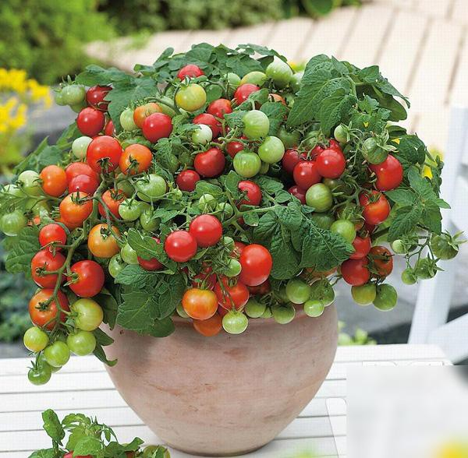
Truyện: Qủa cà chua con

Slide 3
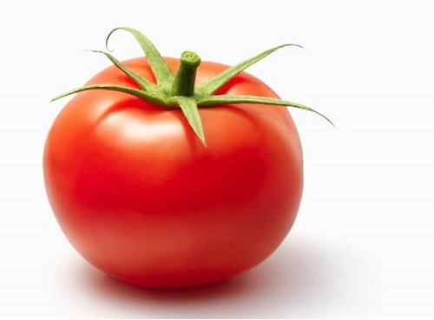
Phần cuống
Phần quả

Slide 4
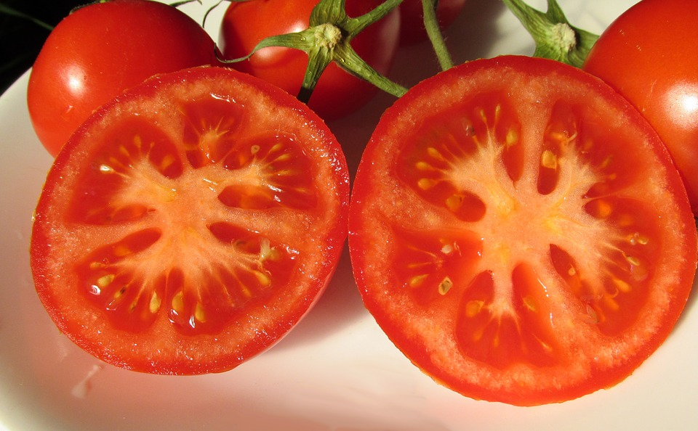

Slide 5
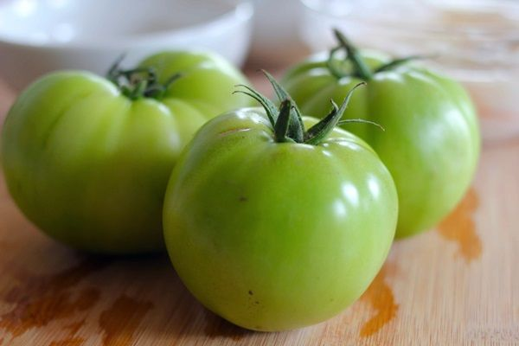
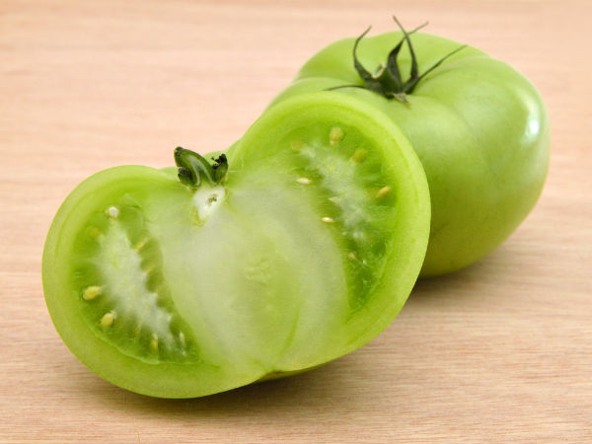

Slide 6
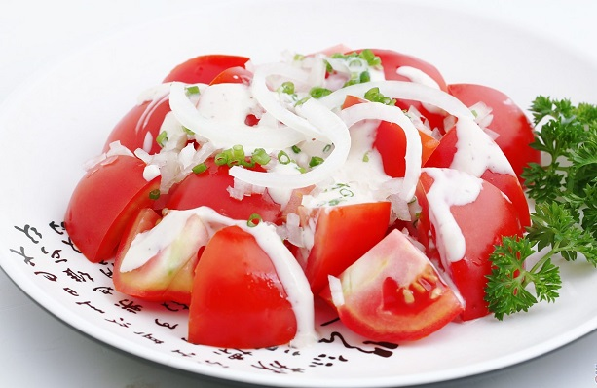
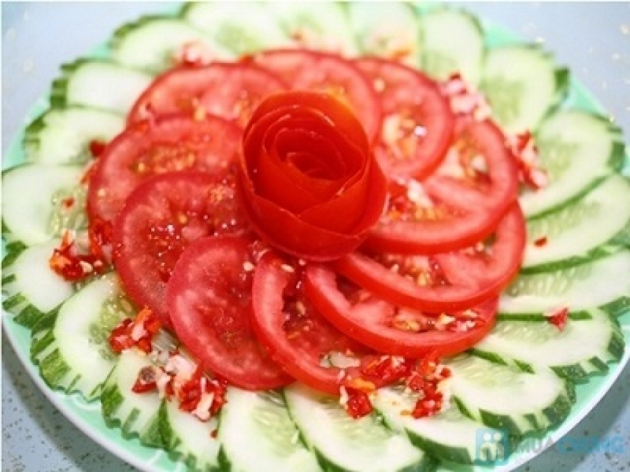
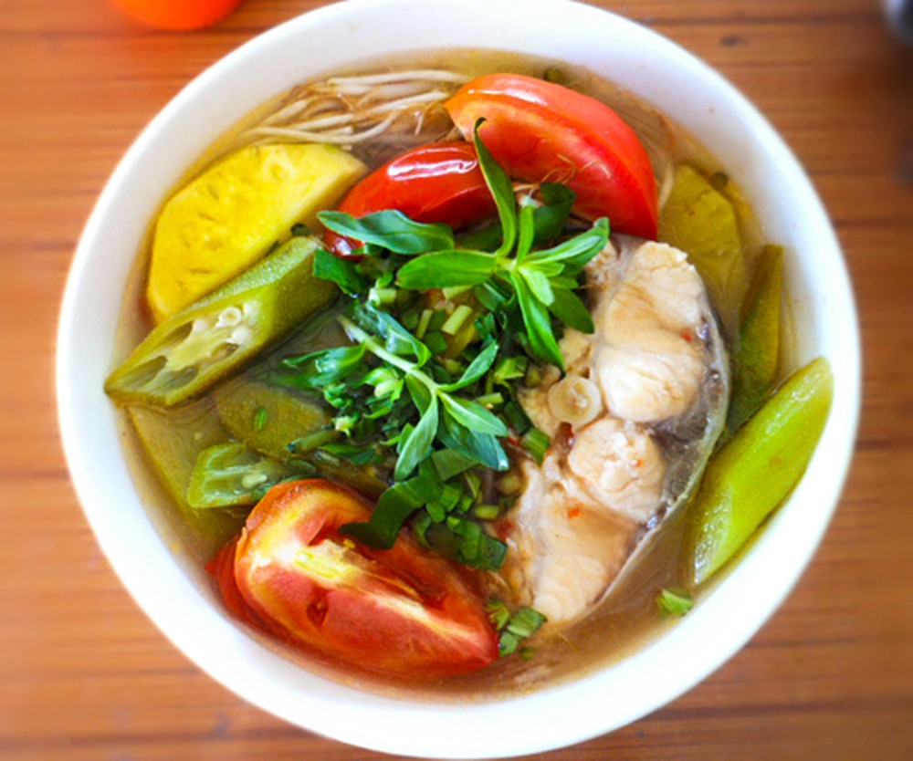
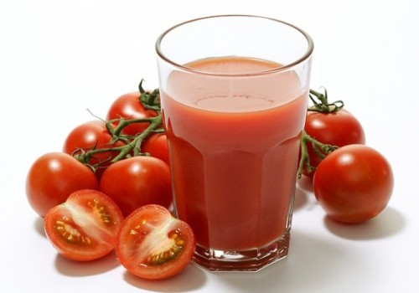

Slide 7

Trò chơi:
Sợi dây kì diệu

Slide 8

Trò chơi:
Đầu bếp nhí

